Slide 1
探究活动

Slide 2
本章内容
活动是什么
活动的基本用过
使用Intent在活动之间穿梭
活动的生命周期
活动的启动模式
活动的最佳实践
小结与点评

Slide 3
活动是什么
活动(Activity)是最容易吸引到用户的地方了，它是一种可以包含用户界面的组件，主要用于和用户进行交互。一个应用程序可以包含零个或多个活动，但不包含任何活动的应用程序很少见。

Slide 4
活动的基本用法

Slide 5
手动创建活动
2009.9

Slide 6
创建和加载布局

Slide 7
在AndroidManifest文件中注册

Slide 8
隐藏标题栏
requestWindowFeature(Window.FEATURE_NO_TITLE);
requestWindowFeature(Window.FEATURE_NO_TITLE)的意思就是不在活动中显示
标题栏,注意这句代码一定要在 setContentView()之前执行,不然会报错。

Slide 9
在活动中使用Toast
Toast 的用法非常简单,通过静态方法 makeText()创建出一个 Toast 对象,然后调用
show() 将 Toast 显示出来就可以了。这里需要注意的是,makeText()方法需要传入
三个参数。第一 个参数是 Context,也就是 Toast 要求的上下文,由于活动本身就是
一个 Context 对象,因此 这里直接传入 FirstActivity.this 即可。第二个参数是
Toast 显示的文本内容,第三个参数是 Toast 显示的时长,有两个内置常量可以选择
Toast.LENGTH_SHORT 和 Toast.LENGTH_LONG。

Slide 10
在活动中使用Menu
首先在 res 目录下新建一个 menu 文件夹,右击 res 目录→New→Folder,输入文件夹名
menu,点击 Finish。接着在这个文件夹下再新建一个名叫 main 的菜单文件,右击 menu
文件 夹→New→Android XML File 。文件名输入 main,点击 Finish 完成创建。然后在
main.xml 中添加如下代码:
<menu xmlns:android="http://schemas.android.com/apk/res/android" >
<item android:id="@+id/add_item" android:title="Add"/>
<item android:id="@+id/remove_item" android:title="Remove"/>
</menu>
这里我们创建了两个菜单项,其中<item>标签就是用来创建具体的某一个菜单项,然后通过 android:id 给这个菜单项指定一个唯一标识符,通过 android:title 给这个菜单项指定一个名称。

Slide 11
在活动中使用Menu
然后打开 FirstActivity,重写 onCreateOptionsMenu()方法,代码如下所示:
public boolean onCreateOptionsMenu(Menu menu) {
getMenuInflater().inflate(R.menu.main, menu);
return true;
}
通过 getMenuInflater()方法能够得到 MenuInflater 对象,再调用它的 inflate()方法就
可以给 当前活动创建菜单了。inflate()方法接收两个参数,第一个参数用于指定我们通
过哪一个资源 文件来创建菜单,这里当然传入 R.menu.main,第二个参数用于指定我们
的菜单项将添加到哪 一个 Menu 对象当中,这里直接使用 onCreateOptionsMenu()方
法中传入的 menu 参数。然后给 这个方法返回 true,表示允许创建的菜单显示出来,如
果返回了 false,创建的菜单将无法显示。

Slide 12
在活动中使用Menu
当然,仅仅让菜单显示出来是不够的,我们定义菜单不仅是为了看的,关键是要菜单真
正可用才行,因此还要再定义菜单响应事件。在Activity 中重写onOptionsItemSelected() 方法:
public boolean onOptionsItemSelected(MenuItem item) {
switch (item.getItemId()) {
case R.id.add_item: Toast.makeText(this, "You clicked Add", Toast.LENGTH_SHORT).show(); break;
case R.id.remove_item: Toast.makeText(this, "You clicked Remove", Toast.LENGTH_SHORT).show();
break; default:
} return true; }
在 onOptionsItemSelected()方法中,通过调用 item.getItemId()来判断我们点击的是哪一个菜单 项,然后给每个菜单
项加入自己的逻辑处理,这里我们就活学活用,弹出一个刚刚学会的 Toast。

Slide 13
销毁一个活动
Activity 类提供了一 个 finish()方法,我们在活动中调用一下这个方法就可以销毁
当前活动了

Slide 14
使用Intent在活动之间穿梭
Intent 是 Android 程序中各组件之间进行交互的一种重要方式,它不仅可以指明当前组件想要执行的动作,还可以在不同组件之间传递数据。Intent 一般可被用于启动活动、启动 服务、以及发送广播等场景,由于服务、广播等概念你暂时还未涉及,那么本章我们的目光 无疑就锁定在了启动活动上面。

Slide 15
使用显式Intent
Intent 的用法大致可以分为两种,显式 Intent 和隐式 Intent,我们先来看一下显式
Intent如何使用。 Intent 有多个构造函数的重载,其中一个是
Intent(Context packageContext, Class<?> cls)。
这个构造函数接收两个参数,第一个参数 Context 要求提供一个启动活动的上下文,
第二个 参数Class 则是指定想要启动的目标活动,通过这个构造函数就可以构建出
Intent 的“意图”。 然后我们应该怎么使用这个 Intent 呢?Activity 类中提供了一个
startActivity()方法,这个方法 是专门用于启动活动的,它接收一个 Intent 参数,这里我们
将构建好的 Intent 传入 startActivity()方法就可以启动目标活动了。

Slide 16
使用隐式Intent
相比于显式 Intent,隐式 Intent 则含蓄了许多,它并不明确指出我们想要启动哪一个活动,
而是指定了一系列更为抽象的 action 和category 等信息,然后交由系统去分析这个Intent,
并帮我们找出合适的活动去启动。
通过在<activity>标签下配置<intent-filter>的内容,可以指定当前活动能够响应的action和
category,打开 AndroidManifest.xml,添加如下代码:
<activity android:name=".SecondActivity" >
<intent-filter>
<action android:name="com.example.activitytest.ACTION_START" />
<category android:name="android.intent.category.DEFAULT" />
</intent-filter>
</activity>

Slide 17
使用隐式Intent
<action>标签
<action>标签中我们指明了当前活动可以响应 com.example.activitytest.ACTION_ START
这个action。
<category>标签
<category>标签则包含了一些附加信息,更精确地指明了当前的活动能够响应的 Intent 中还可能
带有的 category。只有<action>和<category>中的内容同时能够匹 配上 Intent 中指定的
action 和 category 时,这个活动才能响应该 Intent。
用法:
Intent intent = new Intent("com.example.activitytest.ACTION_START");
startActivity(intent);

Slide 18
使用隐式Intent
可以看到,我们使用了 Intent 的另一个构造函数,直接将 action 的字符串传了进去,表明我们想要启动能够响应com.example.activitytest.ACTION_START 这个 action 的活动。那前面不是说要<action>和<category>同时匹配上才能响应的吗?怎么没看到哪里有指定 category 呢?这是因为android.intent.category.DEFAULT 是一种默认的 category,在调startActivity()方法的时候会自动将这个 category 添加到 Intent 中。
每个 Intent 中只能指定一个 action,但却能指定多个 category。目前我们的 Intent 中只有 一个默认的 category,那么现在再来增加一个吧。
Intent intent = new Intent("com.example.activitytest.ACTION_START");
intent.addCategory("com.example.activitytest.MY_CATEGORY");
startActivity(intent);
在<intent-filter>中再添加一个 category 的声明,如下所示:
<activity android:name=".SecondActivity" >
<intent-filter> <action android:name="com.example.activitytest.ACTION_START" />
<category android:name="android.intent.category.DEFAULT" />
<category android:name="com.example.activitytest.MY_CATEGORY"/>
</intent-filter> </activity>

Slide 19
更多隐式Intent的用法
使用隐式 Intent,我们不仅可以启动自己程序内的活动,还可以启动其他程序的活动, 这使
得 Android 多个应用程序之间的功能共享成为了可能。比如说你的应用程序中需要展示
一个网页,这时你没有必要自己去实现一个浏览器(事实上也不太可能),而是只需要调用
系统的浏览器来打开这个网页就行了。
Intent intent = new Intent(Intent.ACTION_VIEW);
intent.setData(Uri.parse("http://www.baidu.com"));
startActivity(intent);
这里我们首先指定了 Intent 的 action 是 Intent.ACTION_VIEW,这是一个 Android 系统
内 置的动作,其常量值为 android.intent.action.VIEW。然后通过 Uri.parse()方法,将一个
网址字 符串解析成一个 Uri 对象,再调用 Intent 的 setData()方法将这个 Uri 对象传递进去。

Slide 20
更多隐式Intent的用法
上述的代码中,可能你会对 setData()部分感觉到陌生,这是我们前面没有讲到过的。这个方法其实并不复杂,它接收一个 Uri 对象,主要用于指定当前 Intent 正在操作的数据,而这些数据通常都是以字符串的形式传入到 Uri.parse()方法中解析产生的。
与此对应,我们还可以在<intent-filter>标签中再配置一个<data>标签,用于更精确地指 定当前活动能够响应什么类型的数据。<data>标签中主要可以配置以下内容。
android:scheme 用于指定数据的协议部分,如上例中的 http 部分。
android:host
用于指定数据的主机名部分,如上例中的 www.baidu.com 部分。
android:port
用于指定数据的端口部分,一般紧随在主机名之后。
android:path
用于指定主机名和端口之后的部分,如一段网址中跟在域名之后的内容。

Slide 21
更多隐式Intent的用法
android:mimeType
用于指定可以处理的数据类型,允许使用通配符的方式进行指定。
只有<data>标签中指定的内容和Intent中携带的Data完全一致时,当前活动才能够响应 该 Intent。不过一般在<data>标签中都不会指定过多的内容,如上面浏览器示例中,其实只需要指定android:scheme 为 http,就可以响应所有的 http 协议的 Intent 了。

Slide 22
向下一个活动传递数据

Slide 23
返回数据给上一个活动

Slide 24
活动Activity的生命周期

Slide 25
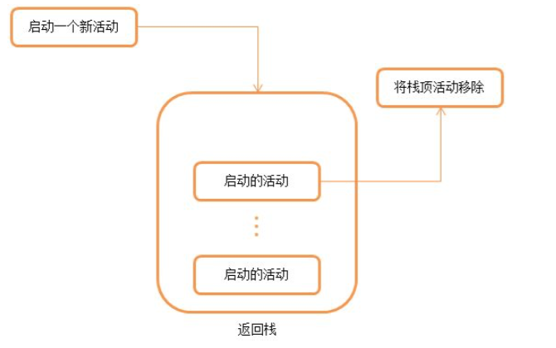
返回栈
Android使用任务(Task)来管理活动，一个任务就
是一组存放在栈里的活动的集合，这个栈也被称
为返回栈(Back Stack)。栈是一种先后进先出的
数据结构，在默认情况下，每当我们启动一个新
的活动，他会在返回栈中入栈，并处于栈顶的位
置。而每当我们按下Back键或调用finish()方法销
毁一个活动时，处于栈顶的活动会出栈，这时前一
个入栈的活动就会重新处于栈顶位置。系统总是会
显示处于栈顶的活动给用户。

Slide 26
活动状态
每个活动在其生命周期最多可能会有四种状态。
运行状态
当一个活动位于返回栈的栈顶时，这时活动就处于运行状态。系统最不愿意回收
的就是处于运行状态的活动，因为这会带来非常差的用户体验。
暂停状态
当一个活动不在处于栈顶位置，但仍然可见时，这时活动就进入了暂停状态。
处于暂停的活动仍然是完全存活的，系统也不愿意回收这中活动。
停止状态
当一个活动不在处于栈顶位置，并且完全不可见的时候，就进入了停止状态。
系统仍然会为这种活动保存相应的状态和成员变量。
销毁状态
当一个活动从返回栈中移除后就变成了销毁状态。系统会最倾向于回收这中
状态的活动，从而保证手机的内存充足。

Slide 27
活动的生命周期
Activity类定义了七个回调方法，覆盖了活动生命周期的每一个环节。
onCreate()
在活动第一次被创建时调用，在这个方法中完成活动的初始化操作，比如说
加载布局、绑定事件等。
onStart()
这个方法在活动由变为可见的时候调用。
onResume()
这个方法在活动准备好和用户进行交互的时候调用，此时的活动一定位于
返回栈的栈顶，并且处于运行状态。

Slide 28
活动的生命周期
onPause()
这个方法在系统准备去启动或者恢复另一个活动的时候调用。我们通常会在这个方法中将
一些消耗CPU的资源释放，以及保存一些关键数据。但这个方法的执行速度一定要快，不然
会影响到新的栈顶活动的使用。
onStop()
这个方法在活动完全不可见的时候调用。它和onPause()方法的主要区别在于，如果启动的
新活动是一个对话框式的活动，那么onPause()方法会得到执行，而onStop()并不会得到执行。
onDestory()
这个方法在活动被销毁之前调用，之后活动的状态将变为销毁状态。
onRestart() 这个方法在活动由停止状态变为运行状态之前调用，也就是活动被重新启动了。

Slide 29
活动的生命周期
以上七个方法除了onreset()，其他都是两两相对的，从而又可以将活动分为三种生存期。
完整生存期
活动在onCreate()和onDestory()方法之间所经历的，就是完整生存期。一般情况下，一个活动会在onCreate()方法中完成各种初始化操作，而在onDestory()中完成释放内存的操作。
可见生存期
活动在onStart()和onStop()方法之间经历的，就是可见生存期。在可见生存期内，活动对于用户总是可见的，即便有可能无法和用户进行交互。我们可以通过这两个方法，合理的管理那些对用户可见的资源。比如在onStart()方法中对资源进行加载，而在onStop()中对资源进行释放，从而保证处于停止状态的活动不会占用过多内存。
前台生存期
活动在onResume()和onPause()方法之间所经历的，就是前台生存期。在前台生存期内，活动总是处于运行状态的，此时活动是可以和用户进行交互的。

Slide 30
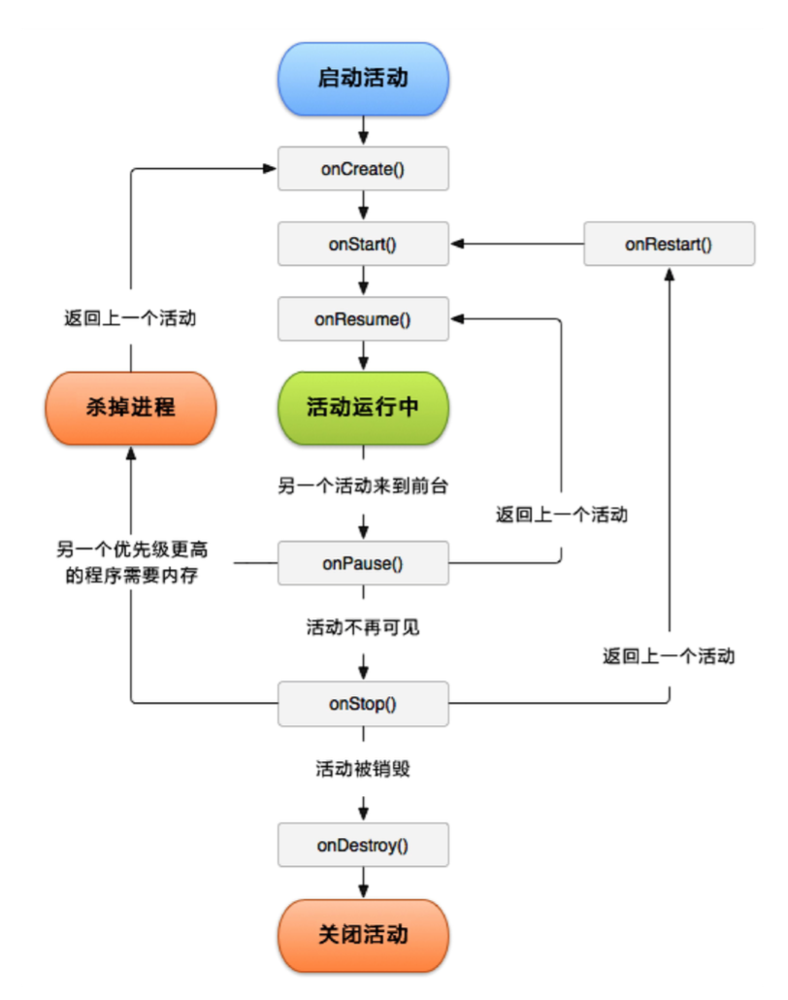
活动的生命周期

Slide 31
体验活动的生命周期

Slide 32
活动被回收了怎么办
当一个活动进入停止状态，是有可能被系统回收的，Activity提供了onSaveInstanceState()回调
方法，这个方法会保证一定在活动被回收之前调用，因此我们可以通过这个方法来解决活动被
回收时临时数据得不到保存的问题。
onSaveInstanceState()方法会携带一个Bundle类型的参数，Bundle提供了一系列的方法用于
保存数据，比如可以使用putString()方法保存字符串，使用putInt()方法保存整型数据，依次类推。
每个保存方法需要存入两个参数，第一个参数是键，用于后面从Bundle中取值，第二个参数是真
正要保存的内容。
如何恢复数据？
onCreate()方法中有参数Bundle,一般情况下该参数为null,但是当活动被系统回收之前有通过
onSaveInstanceState()方法来保存数据的话，这个参数就会带有之前所保存的全部数据。

Slide 33
活动的启动模式
活动的启动模式是一个全新的概念，在实际项目中应该根据特定的需求为每个活动
指定恰当的启动模式。模式一共分四种。
Standrad
singleTop
singleTask
singleInstance
可以在AndroidManifest.xml中通过给<activity>标签指定android:launchMode属性
来选择启动模式。

Slide 34
Standard
standard 是活动默认的启动模式,在不进行显式指定的情况下,所有活动都会自动使用
这种启动模式。因此,到目前为止我们写过的所有活动都是使用的 standard 模式。
经过上一 节的学习,你已经知道了 Android 是使用返回栈来管理活动的,在 standard
模式(即默认情 况)下,每当启动一个新的活动,它就会在返回栈中入栈,并处于栈顶的
位置。对于使用 standard 模式的活动,系统不会在乎这个活动是否已经在返回栈中
存在,每次启动都会创建 该活动的一个新的实例。

Slide 35
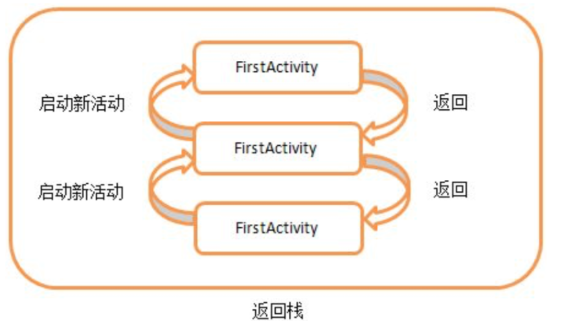
Standard
Standard模式的原理示意图,如下图所示:

Slide 36
singleTop
可能在有些情况下,你会觉得 standard 模式不太合理。活动明明已经在栈顶了,为什么
再次启动的时候还要创建一个新的活动实例呢?别着急,这只是系统默认的一种启动模式
而已,你完全可以根据自己的需要进行修改,比如说使用 singleTop 模式。当活动的启动
模式指定为singleTop,在启动活动时如果发现返回栈的栈顶已经是该活动,则认为可以
直接使用它,不会再创建新的活动实例。

Slide 37
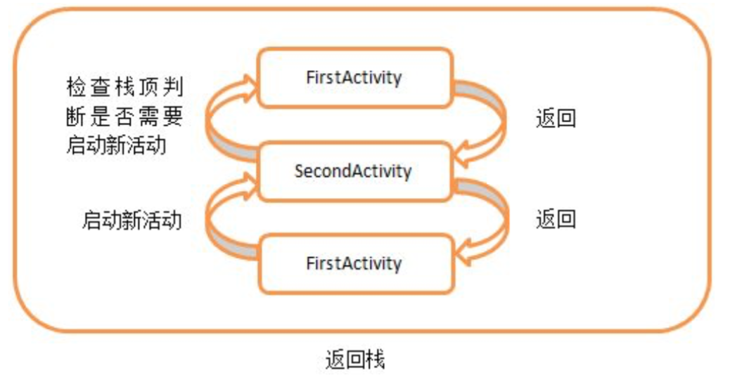
singleTop
SingleTop模式的原理示意图,如下所示：

Slide 38
singleTask
使用 singleTop 模式可以很好地解决重复创建栈顶活动的问题,但是正如你在上一节所
看到的,如果该活动并没有处于栈顶的位置,还是可能会创建多个活动实例的。那么有没
有什么办法可以让某个活动在整个应用程序的上下文中只存在一个实例呢?这就要借助
singleTask 模式来实现了。当活动的启动模式指定为 singleTask,每次启动该活动时系统
首先 会在返回栈中检查是否存在该活动的实例,如果发现已经存在则直接使用该实例,并
把在这 个活动之上的所有活动统统出栈,如果没有发现就会创建一个新的活动实例。

Slide 39
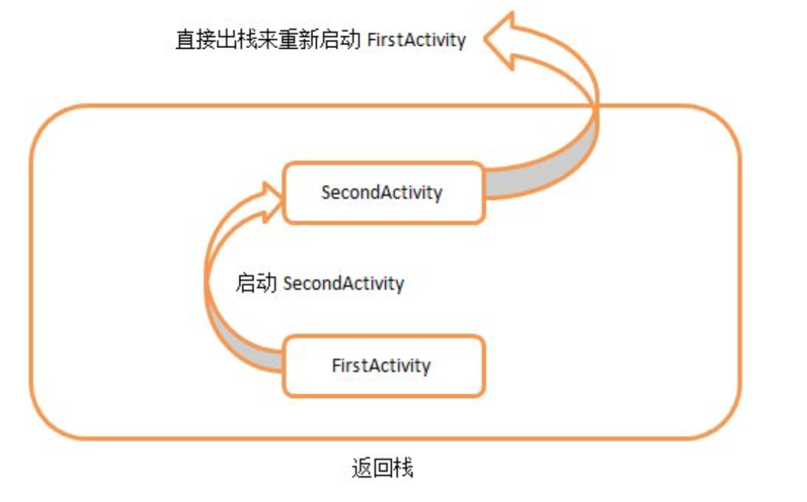
singleTask
singleTask模式的原理
示意图：

Slide 40
singleInstance
singleInstance模式应该算是四种启动模式中最特殊也最复杂的一个了,你也需要多花点功夫来理解这个模式。不同于以上三种启动模式,指定为singleInstance模式的活动会启用一 个新的返回栈来管理这个活动(其实如果 singleTask 模式指定了不同的 taskAffinity,也会启 动一个新的返回栈)。那么这样做有什么意义呢?想象以下场景,假设我们的程序中有一个 活动是允许其他程序调用的,如果我们想实现其他程序和我们的程序可以共享这个活动的实 例,应该如何实现呢?使用前面三种启动模式肯定是做不到的,因为每个应用程序都会有自 己的返回栈,同一个活动在不同的返回栈中入栈时必然是创建了新的实例。而使
用singleInstance模式就可以解决这个问题,在这种模式下会有一个单独的返回栈来管理这个 活动,不管是哪个应用程序来访问这个活动,都共用的同一个返回栈,也就解决了共享活动实
例的问题。

Slide 41
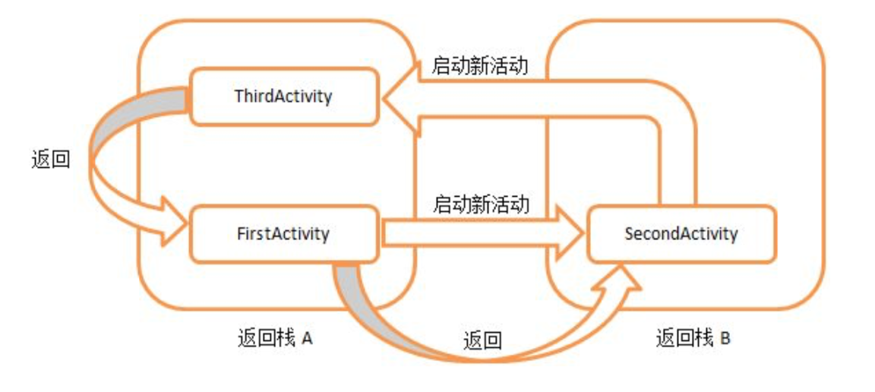
singleInstance
singleInstance模式的原理示意图如下：

Slide 42
活动的最佳实践

